Slide 1


Septiembre 2026
SISTEMA DE CONTROL DE
INGRESO DE ELEMENTOS TECNOLÓGICOS A LA INSTALACIÓN SENA
(SICET)
Adriana Luzia Corrales Rojas • Ana María Medina Niño • Luisana Valentina Zambrano Gil
•Yonatan Camilo
Quintero Gallego
Septiembre 2026

Slide 2
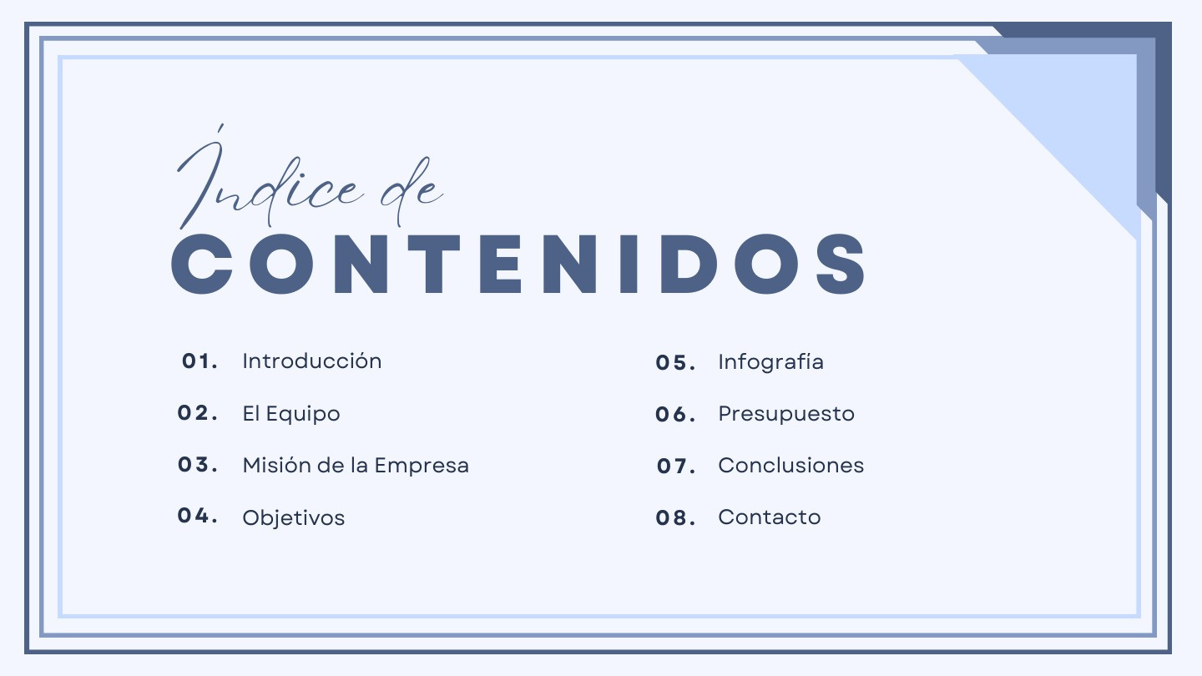

ÍNDICE DE CONTENIDOS
01.
Introducción
07.
Justificación
02.
Objetivo general
08.
diagrama casos de uso
03.
Objetivos específicos
09.
Recolección de datos
04.
Planteamiento del problema
10.
Diagramas de procesos
05.
Pregunta problema
11.
Historias de usuario
06.
Alcance del proyecto
12.
Conclusiones

Slide 3

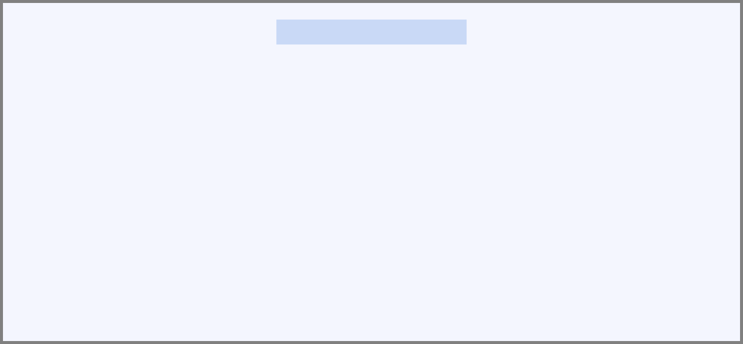
SOBRE EL PROYECTO
SICET
Sistema propuesto para controlar el ingreso y salida de elementos tecnológicos en las
instalaciones del SENA. Integra una base de datos con tecnología QR para identificar rápidamente cada equipo y su propietario, registrar sus movimientos y mejorar la seguridad y organización de
la información.
INTEGRANTES
Adriana Luzia Corrales Rojas
Ana María Medina Niño
Luisana Valentina Zambrano Gil Yonatan Camilo Quintero Gallego
PROPÓSITO
Automatizar el registro de ingreso y salida, reducir tiempos y errores, y mantener un historial de movimientos.

Slide 4
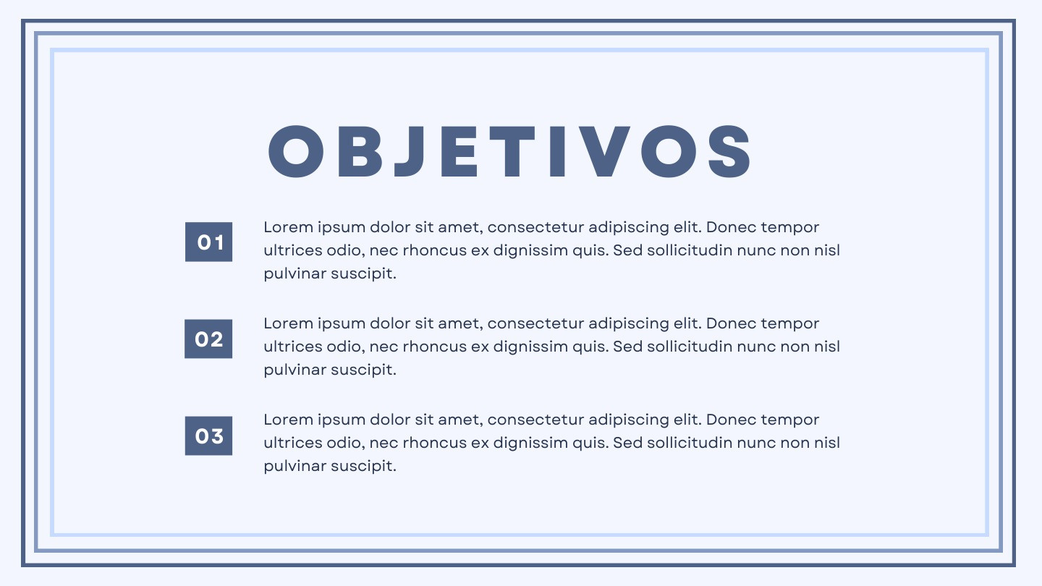
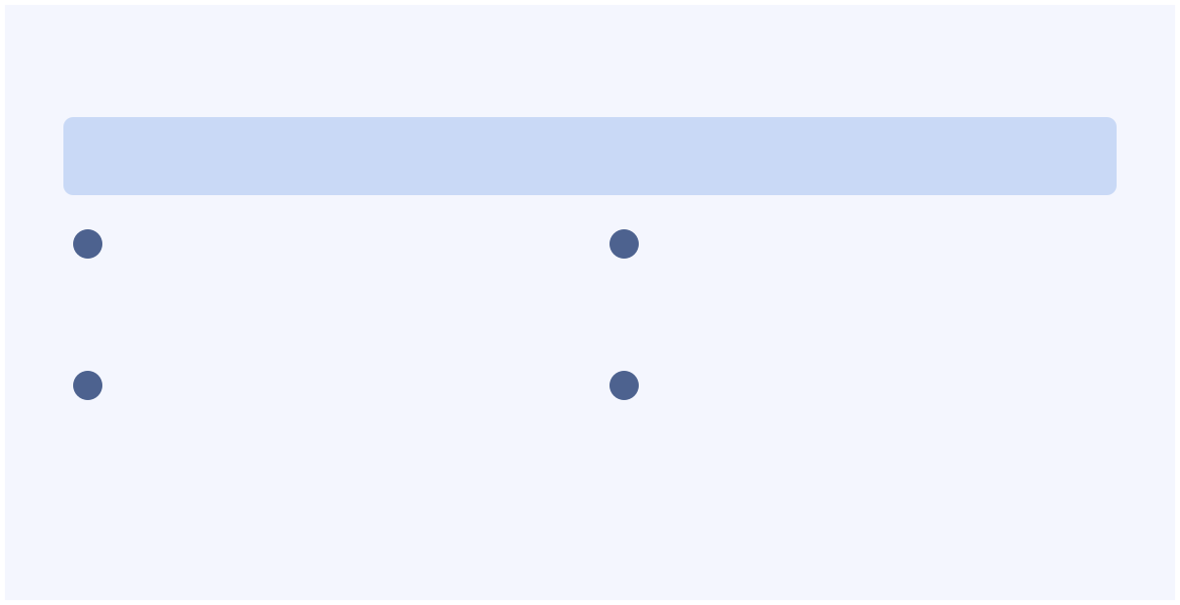
OBJETIVOS
OBJETIVOS generales
Desarrollar e implementar un sistema para gestionar y controlar el ingreso y salida de equipos tecnológicos en las instalaciones del SENA, facilitando el registro de la información, la identificación de los equipos mediante códigos QR y el seguimiento de sus movimientos.
1
OBJETIVOS ESPECIFICOS
2
Diseñar y desarrollar un sistema web que permita registrar y gestionar la información de los aprendices y sus equipos tecnológicos, incluyendo datos como nombre completo, número de carné, número de serie y modelo del equipo
Implementar un sistema de generación y lectura de códigos QR que permita identificar rápidamente cada equipo tecnológico y asociarlo con la información de su propietario.
3
4
Disminuir los tiempos de espera y facilitar el registro de ingreso y salida de equipos tecnológicos mediante la implementación de código QR
Mejorar la seguridad y el control de la información llevando un registro histórico de los ingresos y salidas de los equipos tecnológicos.

Slide 5

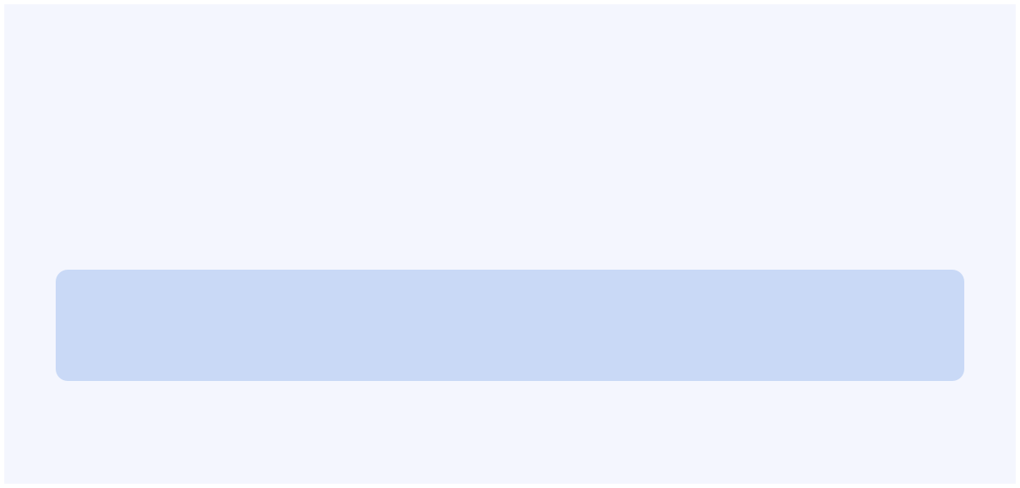
PLANTEAMIENTO DEL PROBLEMA
Actualmente, el control de ingreso de equipos se realiza mediante registros manuales o formularios digitales, lo que genera demoras, congestión, errores y repetición constante de datos. Por ello, surge la necesidad de implementar una solución tecnológica que optimice y modernice este proceso.
PREGUNTA PROBLEMA
¿Cómooptimizarelprocesode registro y control de ingreso y salida de equipos informáticos en el SENA,
reduciendo el llenado repetitivo de formularios y mejorando la eficiencia en el control de acceso?

Slide 6
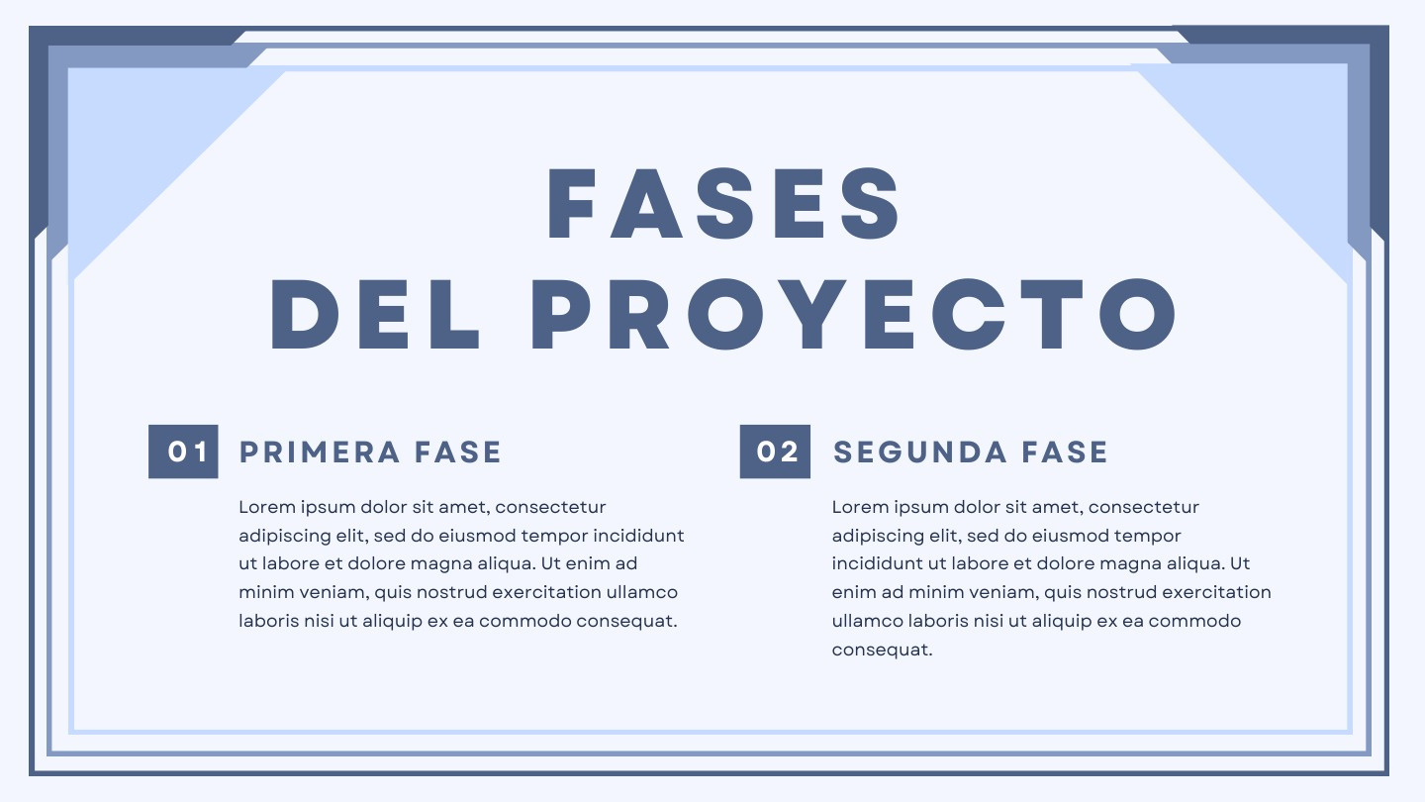

ALCANCE DEL PROYECTO
QUÉ INCLUYE
• Formulario único de registro inicial: número de serie, modelo, nombre del aprendiz, número de carné y sede.
• Generación de un código QR único asociado a cada equipo y aprendiz.
• Sistema de escaneo para registrar ingresos y salidas de forma automática.
• Almacenamiento de la información en una base de datos centralizada.
• Registro de fecha y hora de cada movimiento.
QUÉ NO INCLUYE
• Fabricación o provisión de hardware especializado (tabletas o escáneres); solo el desarrollo lógico y la estructura de datos.
• Validación de la propiedad legal del equipo; solo el registro administrativo para el ingreso.

Slide 7
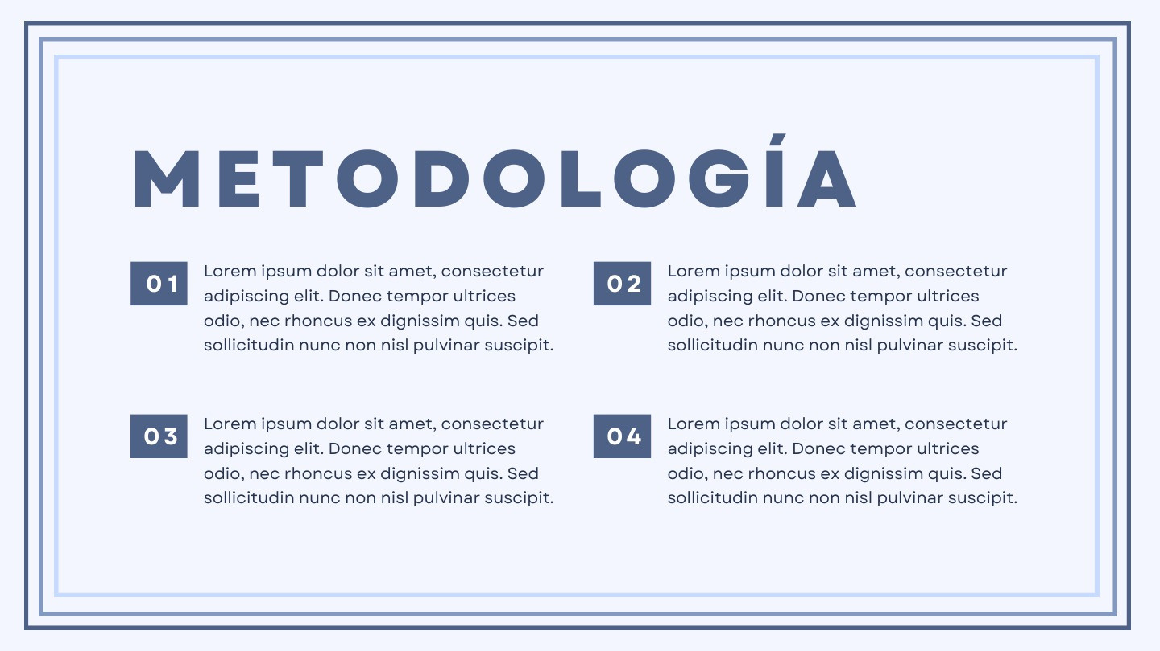
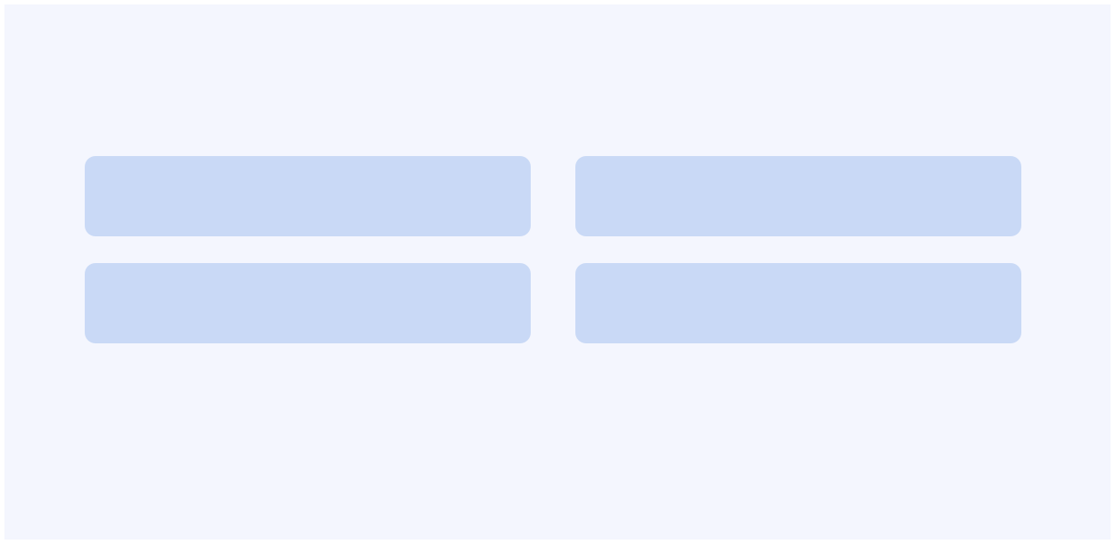
JUSTIFICACIÓN DEL PROYECTO
La implementación del sistema moderniza el control de ingreso de equipos mediante códigos QR y una base de datos única, permitiendo:
Mayoreficiencia: reduce lostiemposde registro.
Mejororganización: almacena la información de forma digital.
Mayor sostenibilidad: disminuye el uso de papel.
Más seguridad: registra de forma precisa el ingreso y salida de los equipos.

Slide 8
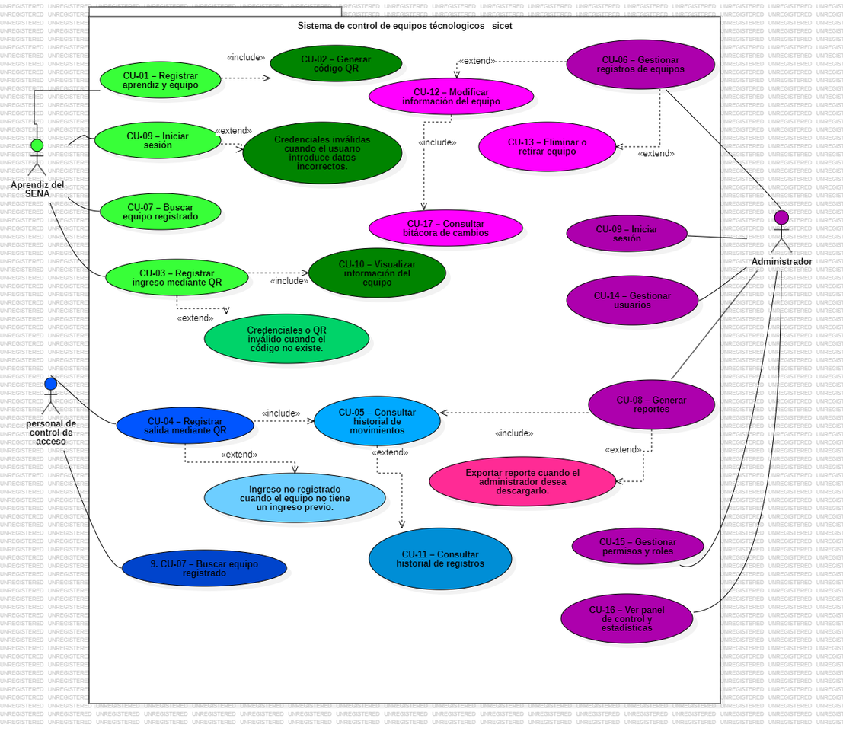
diagramas casos de uso

Slide 9
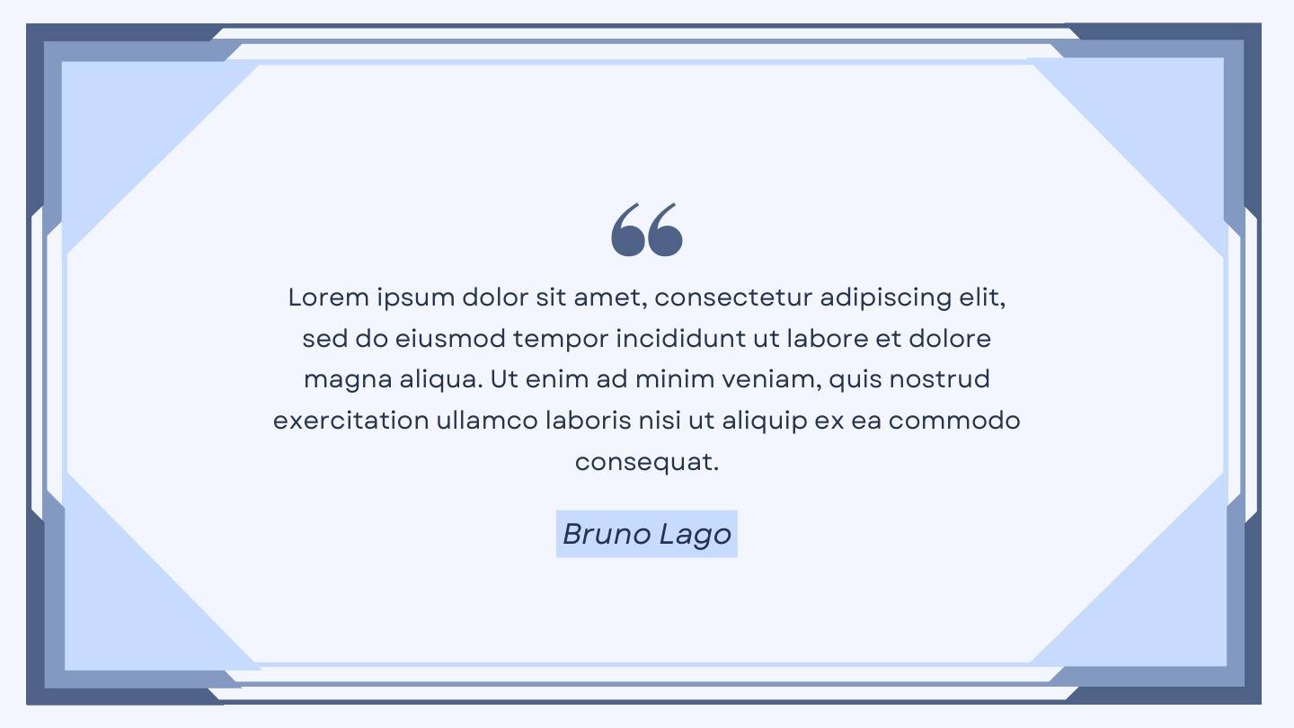

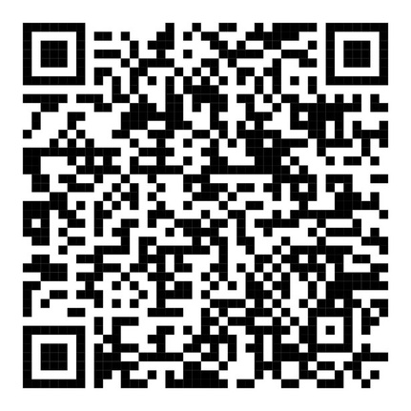
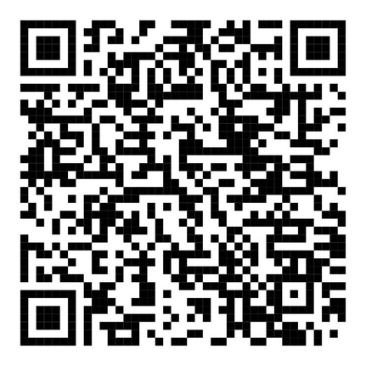
RECOLECCIÓN DE DATOS
La recolección de datos contempla encuestas dirigidas a aprendices y celadores para conocer el proceso actual y las necesidades de control de ingreso y salida.
ENCUESTA DE APRENDICES
ENCUESTA DE CELADORES
LINK ENCUESTA APRENDICES:
https://docs.google.com/forms/d/e/1FAIpQLSc0XIXvvaLPQmJ9vzOfnVOgdbjj0VtqcXPjGpSfj9lq4U-k-w/viewform?usp=sharing&ouid=108818731645633079494

Slide 10
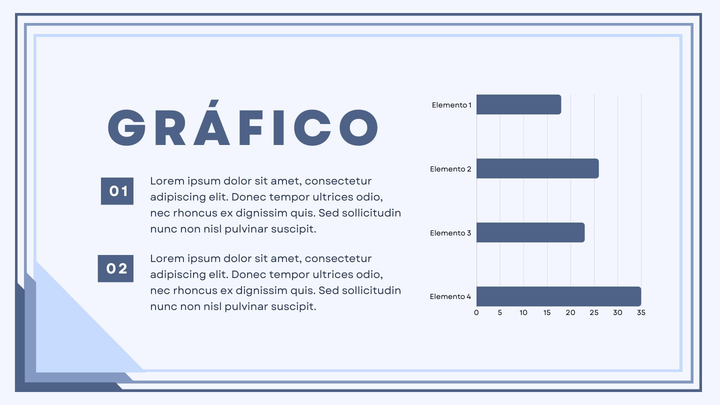


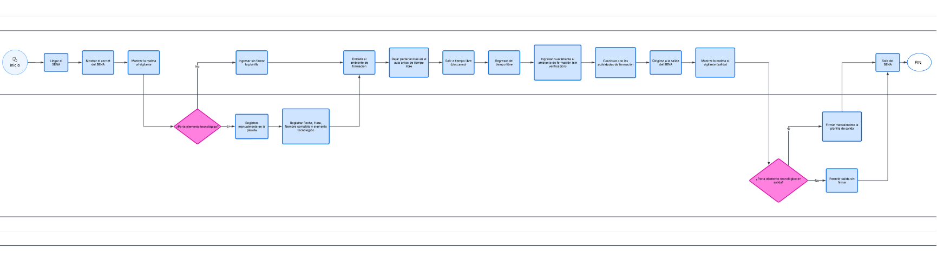
DIAGRAMAS DE PROCESOS
https://lucid.app/lucidchart/44d664ea-0102-4db4-a5ed-66814baebb22/edit?viewport_loc=-1750%2C-7081%2C6939%2C2822%2C0_0&invitationId=inv_9d199030-3900-4f73-9466-b39d29226e45
https://lucid.app/lucidchart/44d664ea-0102-4db4-a5ed-66814baebb22/edit

Slide 11
MOKUPS

Slide 12
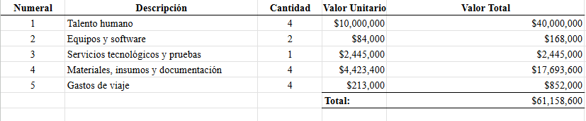
Presupuesto

Slide 13
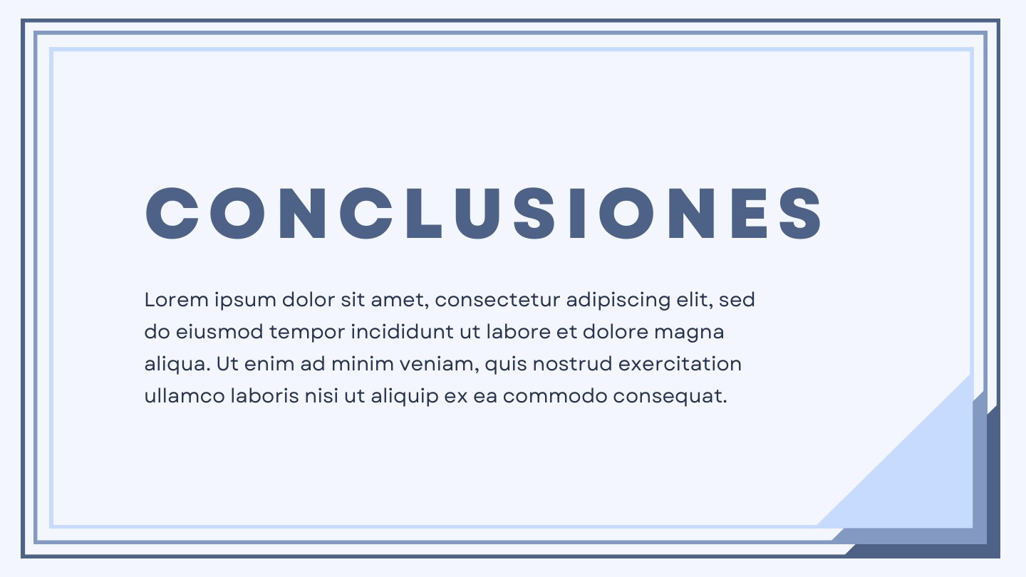

CONCLUSIONES
SICET propone modernizar el control de ingreso y salida de elementos tecnológicos en el SENA mediante una base de datos y códigos QR. La solución busca reducir tiempos de registro, disminuir errores y procesos manuales, organizar la información digitalmente, reducir el uso de papel y mantener un registro histórico de los movimientos. Su alcance se concentra en el desarrollo lógico, la estructura de datos y el registro administrativo.

Slide 14


Septiembre 2026
MUCHAS GRACIAS
SICET • SistemadeControldeIngresodeElementosTecnológicos
SENA
Septiembre 2026

